Slide 1
II. Diffusion Models Beat GANs
on Image Synthesis

Slide 2
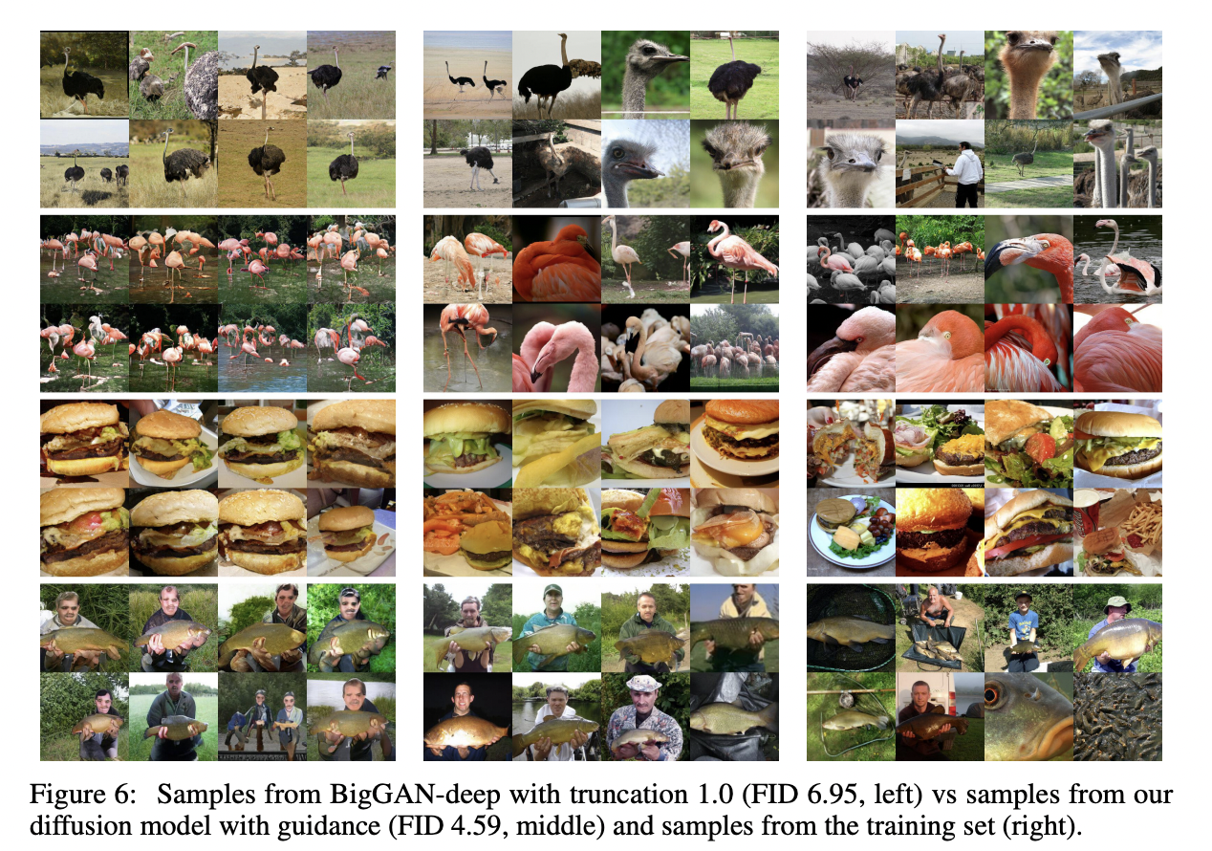
1. Overview
논문 요약
DDPM, DDIM, Improved DDPM과 같은 diffusion 모델이 등장
특정 dataset에서는 더 좋은 성능을 보여주었지만 ImageNet 등에서는 GAN보다 성능이 밀림
본 논문에서 제안된 diffusion 모델은 BigGAN을 거의 모든 대표적인 dataset에서 이기게 됨

Slide 3
1. Overview
논문 등장 배경
<배경>
GAN은 현재 대부분의 이미지 생성 분야에서 SOTA 달성 중
FID, Inception score, Precision 등이 metric이지만 평가기준은 diversity를 반영하지 못함
GAN 모델은 diversity가 많이 떨어짐
또한 GAN은 하이퍼파라미터와 regularization에 따라 mode collapse가 발생하기 때문에 학습이 까다로움
Mode collapse : 생성 모델이 판별 모델을 속이기 쉬운 이미지만 생성. 즉, 비슷한 이미지만 생성함
<Diffusion vs GAN>
Diffusion 모델은 likelihood 기반의 생성 모델로 signal로부터 점진적으로 noise를 지워 새로운 sample을 만듦
CIFAR-10에서는 GAN이 이기지만 ImageNet, LSUN은 GAN 성능이 우세
<논문 방향성>
GAN이 diffusion보다 성능이 좋은 이유는 fidelity와 diversity의 trade off에서 fidelity를 선택했기 때문이고 따라서 본 논문은 diffusion 모델의 diversity보다 fidelity를 높이는 방식으로 접근하고자 함

Slide 4
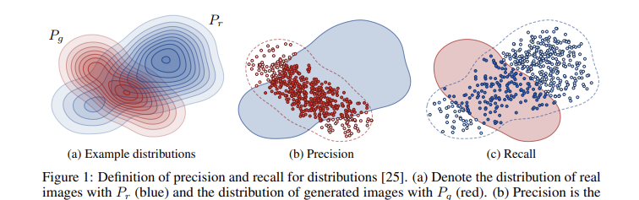
1. Overview
논문 등장 배경
Fidelity vs diversity(trade off)
Fidelity : 생성된 이미지의 분포가 실제 이미지의 분포와 얼마나 일치하는가
Diversity : 생성된 이미지의 분포가 얼마나 넓게 퍼져 있는가
-> diversity를 희생하면서 fidelity를 높여 gan 성능을 넘어서는 것이 목표
Notes:
아래 그림에서 fidelity는 procision, diversity는 recall을 의미함
즉 fidleity는 생성된 이미지의 분포가 실제 이미지의 분포와 얼마나 일치하는가

Slide 5
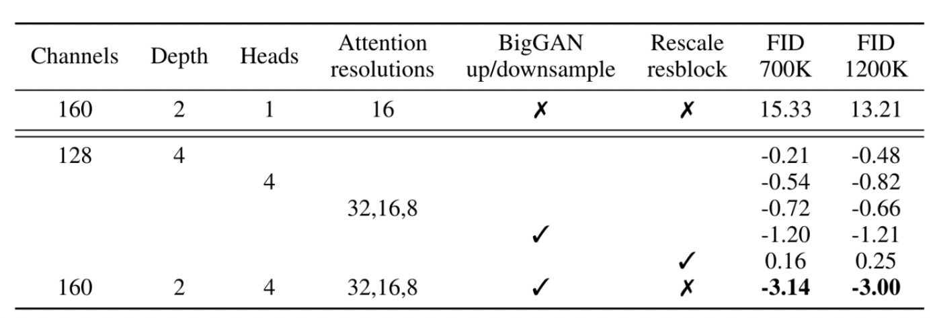
2. Method
Architecture Improvement
Unet 구조를 변형하여 실험 진행
Model size 유지하면서, width 대비 depth 증가시키기
Multi head attention
Multi resolution attention (32x32, 16x16, 8x8)
Residual connection scale의 1/root(2) 배
Upsampling / downsampling 과정에서 BigGAN의 residual block 사용
Notes:
Depth 증가로 성능은 증가했지만 학습 시간 증가로 비효율적 -> 반영안함
Multi head, resolution은 성능 증가
Residual scale 조절도 반영 x

Slide 6
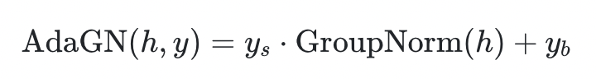
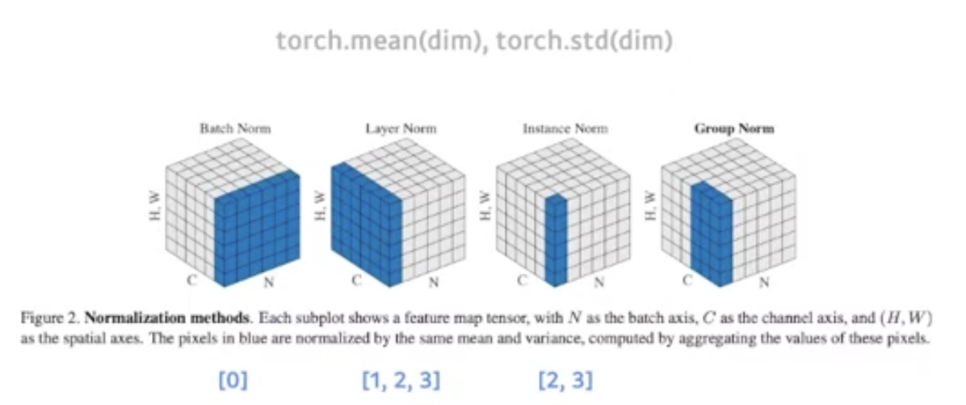
2. Method
Architecture Improvement
- Adaptive Group Normalization(AdaGN)
AdaGN는 layer로 group normalization이 적용된 후 각각의 residual block에 대해 timestep 및 class embedding을 추가한다.
Timestep과 class embedding에 대한 linear projection을 각각 y_s, y_b라 하고 residual block 내에서 convolution이
한번 적용되었을 때의 값을 h라고 하면,
Notes:
Depth 증가로 성능은 증가했지만 학습 시간 증가로 비효율적 -> 반영안함
Multi head, resolution은 성능 증가
Residual scale 조절도 반영 x
Batch는 batch 단위로 mean, standard
Layer는 channel, H, W
Instance는 H,W = feature size
Group Norm은 H,W와 channel 일부를 그룹으로 정의해서 평균 표준편차를 구함

Slide 7
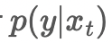
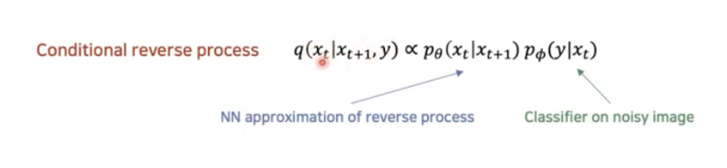
2. Method
Classifier Guidance
- Diffusion model에 classifier 를 함께 학습 시키면 conditional image synthesis의 성능을 높일 수 있음
여기서 classifier는 t 시점의 Image가 주어졌을 때 해당 이미지에 대한 class가 무엇인지 맞추는 것
기존 reverse process에 Condition를 반영하는 방법은 classifier의 gradient를 전달하는 것
Conditional reverse process는 아래와 같음
Notes:
Gan은 class label을 활용해서 조건부 이미지 합성의 성능을 높였다.
Diffusion도 class label를 잘 활용하면 성능을 높일 수 있지 않을까?
입력 이미지에 대해 이미지 라벨을 맞추는 classifier를 활용한다면 조건부 이미지 합성을 더 잘 해낼 수
있을 것이다.
결론적으로 classifier의 gradient를 이용하면 diffusion model의 condition을 주어 성능을 높일 수 있다.
앞서 DDPM에서 살폈던 reverse process 즉 노이즈에서 이미지로 denoising하는 과정은 x_t+1을 통해
X_t의 분포를 나타내는 조건부 확률 분포로 표현된다.
Conditional reverse process는 기존의 reverse process에 사전 정보로 class label을 추가해주는 것이다.
이 조건부 reverse process는 우측에 있는 두 식과 비례한다.
이러한 내용은 다 증명되어 있기 때문에 받아들이고 진행한다.
좌측은 uncondition 즉 일반적인 reverse process 식이다. 우측 식은 x_t 시점의 노이즈낀 이미지가 주어졌을 때 y 클래스를 예측하는 classifier이다.

Slide 8
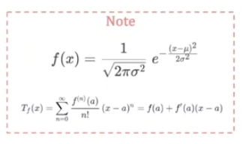
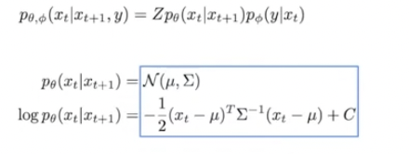
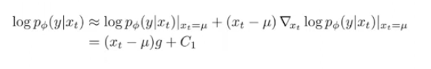
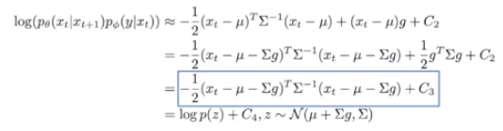
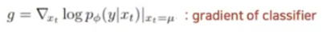
2. Method
Classifier Guidance
식을 나눠서 각각 log를 취하여 풀어쓰면
이런 식으로 classifier의 gradient를 전달하면서 conditional reverse process가 진행됨
즉 gradient의 covarience만큼 mean을 이동시켜 condition을 줄 수 있음
Notes:
이미지의 label 호랑이 토끼 같은 y class label이 주어지고 noise 낀 이미지 t_t+1이 주어졌을 때
X_t대한 분포는 다음 식으로 표현될 수 있다.
먼저 좌측 식에 log를 취하면 오른쪽 식과 같이 정리된다. 조금 복잡하지만 수식적으로 정리할 수 있다.
우측 식에 log를 취하면 아래와 같이 나타낼 수 있다. 이 식은 테일러 급수를 통해 표현된 것이다.
정규분포를 f(x)라 하면 오른쪽과 같은 형태로 표현된다.
아래 식도 x_t를 뮤라고 했을 때 원본 함수와 미분한 값, 두 값의 차로 표현할 수 있다. a=u가 된다.
그리고 이 때 u를 상수이므로 대입하면 그냥 상수형태로 c1 표현된다.
따라서 아래와 같이 식이 정리된다.
그리고 두 식을 전개하여 정리하면 우측하단 파란 박스와 같이 식이 정리된다.
해당 식은 다변량 가우시안 분포형태이며 z는 u+gradient covarience 형태의 평균과 시그마 분산을 갖는다.

Slide 9
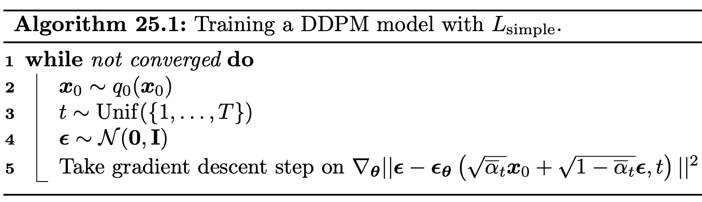
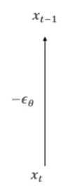
2. Method
Classifier Guidance
직관적 이해
이런 식으로 classifier의 gradient를 전달하면서 conditional reverse process가 진행됨
즉 gradient의 covarience만큼 mean을 이동시켜 condition을 줄 수 있음
Notes:
X_t에서 x_t-1은 noise를 빼는 과정, 엡실론을 벡터로보자면 엡실론을 빼는 벡터의 방향이 설정됨
이 벡터에 어떠한 gradient vector를 더한다.
이 벡터는 x_t noise이미지가 주어졌을 때 class label로 갈 수 있게 하는 변화량을 의미함
값에 의한 방향 벡터를 더한다.

Slide 10
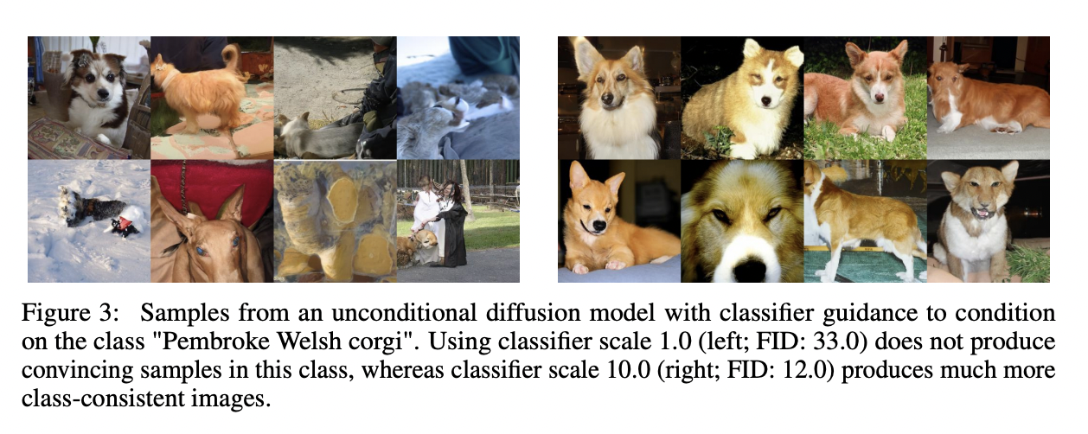
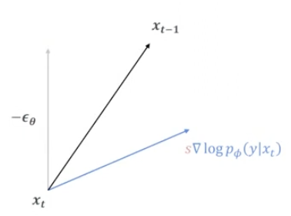
2. Method
Classifier Guidance
직관적 이해
Notes:
X_t에서 x_t-1은 noise를 빼는 과정, 엡실론을 벡터로보자면 엡실론을 빼는 벡터의 방향이 설정됨
이 벡터에 어떠한 gradient vector를 더한다.
이 벡터는 x_t noise이미지가 주어졌을 때 class label로 갈 수 있게 하는 변화량을 의미함
값에 의한 방향 벡터를 더한다.
벡터의 덧셈에 의해서 x_t-1은 오른쪽으로 이동함.
X_t는 gradient가 클수록 더 변화량이 커지게 된다.
강하게 옮겨진다는 것은 denoising이 될 때 변화하는 이미지가 y label이 되게끔 변화하는 것
즉, 웰시코기 label이면 웰시코기가 될 수 있도록 이미지를 만들게됨
따라서 웰시코기의 특성을 더 잘 살리지만 diversity가 사라짐.
반대로는 diversity가 늘어나지만 fidelity가 즉 퀄리티는 낮아지게 된다.

Slide 11
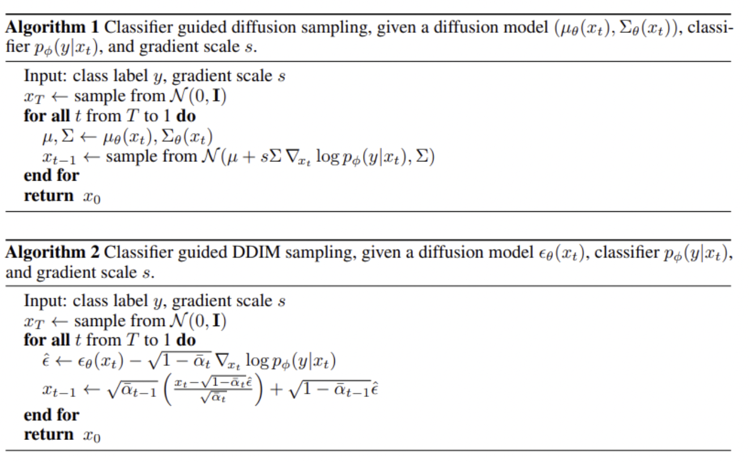
2. Method
Classifier Guidance
Algorithm

Slide 12
2. Method
Classifier Guidance
Algorithm

Slide 13
3. Reference
참고문헌
Reference
[paper] : https://arxiv.org/abs/2105.05233.
[youtube] : https://www.youtube.com/watch?v=gN1FQhQsUTE 논문익는마을 - 김보민
[youtube] : https://www.youtube.com/watch?v=jaPPALsUZo8&t=4749s 모두의연구소

